Slide 1
画像検索のための画像特徴ベクトルの次元数に着目した認識精度と計算コストの関係性の評価・実験
2021/12/13
吉岡 拓郎

Slide 2
関連研究
深層学習による画像認識，特徴量抽出 [中山2015] 中山秀樹，「深層畳み込みニューラルネットワークによる画像特徴抽出と転移学習」，信学技報，pp.1-pp.6，2015
SIFTによる画像特徴抽出 [藤吉2007] 藤吉 弘亘，「Gradientベースの特徴抽出 –SIFTとHOG-」，社団法人 情報処理学会 研究報告，pp.1-pp.14，2007/9/4
深層学習とSIFTの性能評価 [Ke2016] Ke Yan，Yaowei Wang;， Dawei Liang， Tiejun Huang，Yonghong Tian「CNN vs. SIFT for Image Retrieval: Alternative or Complementary?」，
MM ‘16: Proceedings of the 24th ACM international conference on Multimedia，pp.407-pp.411，2016/10/01
Notes:
1個目は、CNNを用いた転移学習、特徴抽出について書かれている。
2個目の関連研究でSIFTの特徴量の取り方、それをヒストグラムにすることについて書かれている。

Slide 3
研究背景
ソーシャル・ネットワーキング・サービス(SNS)において写真や画像の投稿が盛んになっており，大量の写真や画像が蓄積されている．
ユーザが目的の写真や画像にアクセスする手段として，画像検索機能の重要性が増している．

Slide 4
研究課題
画像認識において，特徴量が高次元になるほど，認識性能が高くなるが，処理時間が増加する.
低次元だと，意味情報が損失し，認識性能が低くなるが，処理時間が減少する.
画像認識において，画像処理が有効に行える範囲を調査する.

Slide 5
意味情報
画像を認識する際に，その判断材料となる情報.

Slide 6
次元数と計算コスト
大量のデータを分析する際，大きな次元のデータを処理することがあるが，次元数が大きくなると「次元の呪い」と呼ばれる問題が発生する.
データの次元数が大きくなり過ぎると，そのデータで表現できる組み合わせが飛躍的に多くなってしまい，その結果，手元にある有限なサンプルデータでは十分な学習結果が得られなくなる.計算コストが莫大となるだけでなく，十分な学習結果が得られず、未知のデータに適切に対応出来なくなる等の不具合が発生.
回避策
特徴量の中から必要なものを選び出す特徴選択
本来の情報が維持したまま低次元のデータに変換する次元削除

Slide 7
研究動機・目的
画像認識の性能を向上させるために，画像認識に有効な特徴量とどれくらいの計算コストで処理できるのか計測する.
計算コストを抑えた画像認識手法を調査することで，画像検索システムを成り立たせるうえで，認識性能が正常に扱える有効な範囲はどこなのか明確にする.

Slide 8
認識性能とは
意味情報（ラベル）
色
位置情報
大きさ
距離

Slide 9
本研究のアプローチ
CNN (Convolutional Neural Network) を用いて抽出した画像の特徴ベクトルは，画像の意味情報が保持されてると仮定する．
このため，特徴ベクトルの生成には，CNNを利用する．
CNNを用いた特徴ベクトルの生成方法
識別層の一つ二つ手前の全結合層を用いる．
入力層
全結合層
識別層

Slide 10
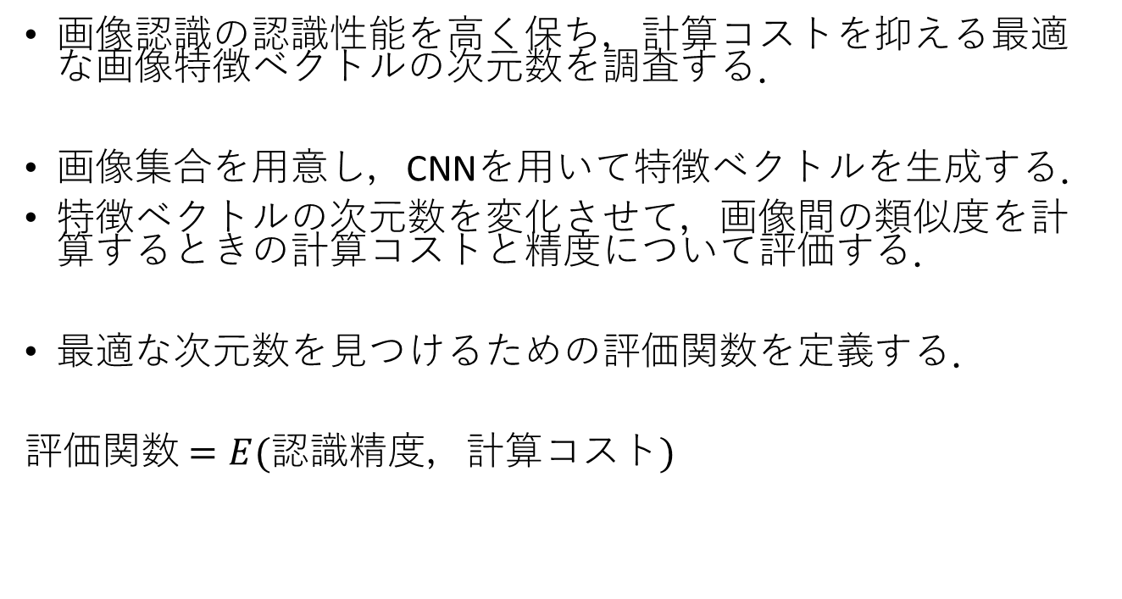
研究の方法
画像認識の認識性能を高く保ち，計算コストを抑える最適な画像特徴ベクトルの次元数を調査する．
画像集合を用意し，CNNを用いて特徴ベクトルを生成する．
特徴ベクトルの次元数を変化させて，画像間の類似度を計算するときの計算コストと精度について評価する．
最適な次元数を見つけるための評価関数を定義する．
評価関数$=E(認識精度，計算コスト)$
Notes:
SIFT:画像検索のほとんどの視覚タスクで広く使用されていた。
これが過去の話、ー＞現在は、CNNの出現により、画像分類やオブジェクト検出などのタスクで最先端のパフォーマンスを見せる。

Slide 11

特徴ベクトル
パターン情報を変数値を要素とするベクトルの形式で表現したもの。パターン情報は濃淡画像の画素値など。
例)白が画素値０，黒が画素値１とする
この画像を特徴ベクトルで表すと、以下のようになる。
$$X=(0,1,1,1,0, 0,0,0,1,0, 0,1,1,1,0, 0,0,0,1,0, 0,1,1,1,0)$$
例で示した画像は、5×5で25画素なので、特徴ベクトルの要素が25個。
この特徴ベクトルは、25次元であるといえる

Slide 12
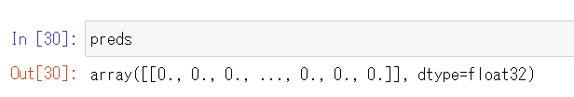
Vgg16で予測ベクトル表示
学習済みモデルであるvgg16を使用して，画像から予測ベクトル取得.
下記のような形で出力される.この時の次元数は，25088

Slide 13
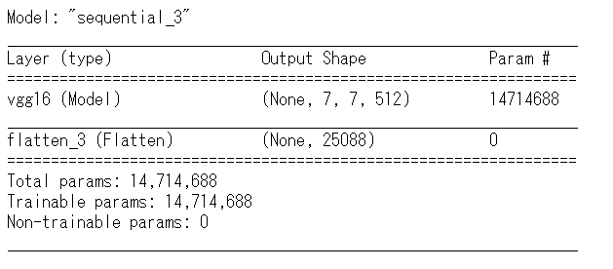
使用したモデル
使用したモデル

Slide 14
実験システム
Alexnetをもとにしたモデルを使用．
Cifar10データセットを学習に使用．

Slide 15
create_model.jpynb
model作成
model
Model読込
cifar10_vector_pickle.jpynb
特徴ベクトル抽出
score
search_image.jpynb
特徴ベクトル
特徴ベクトル読込

Slide 16
Alexnetのモデル作成
Alexnetについて
2012年のImageNetを用いた画像認識コンペILSVRCでチャンピオンに輝き，Deep Learningの火付け役となったモデル．
5つの畳み込み層，3つの全結合層などから構成されている．
下記のサイトを参考に作成
https://qiita.com/URAN110/items/ea2bfc8f7ba2fc858de3
学習には，Cifar10を使用．

Slide 17
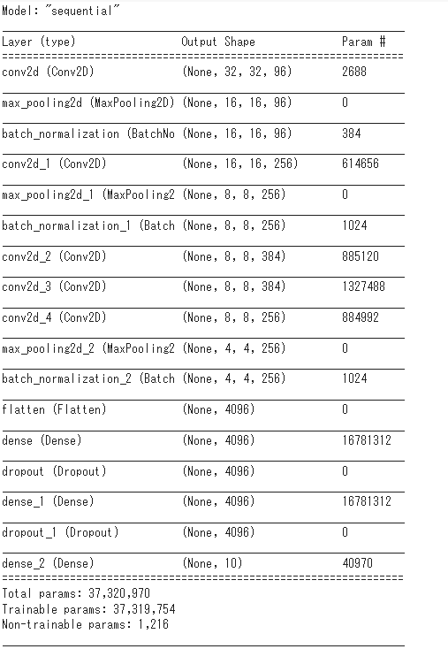

Slide 18
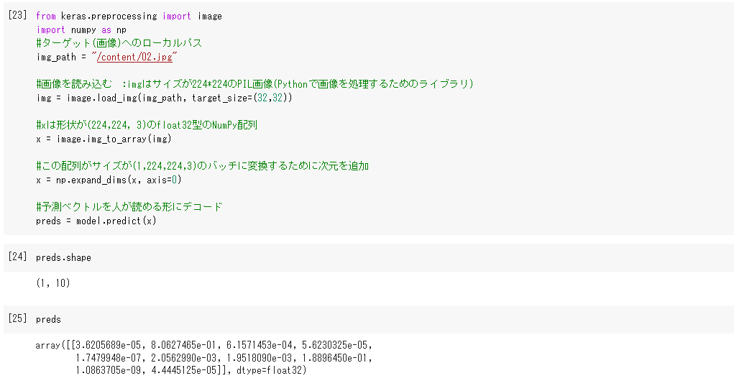
作成した学習済みモデルで，予測ベクトルを表示．

Slide 19
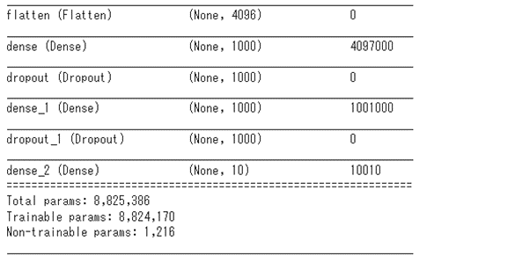
次元数の変更
先ほど作ったモデルと同じ要領でもう一つモデルを作成．
Flatten以降の層の次元数を1000に変えてみる．

Slide 20

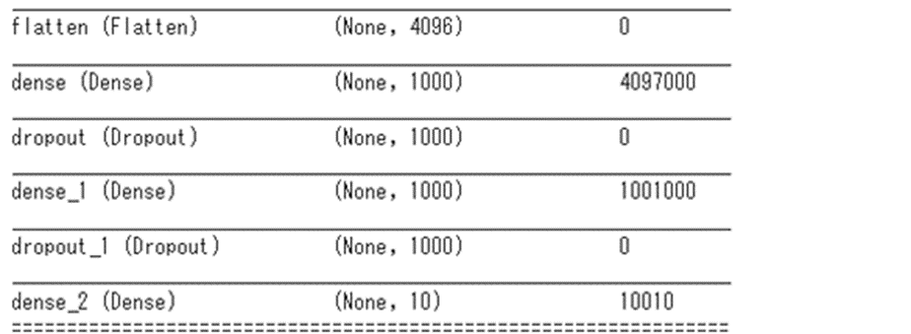

Slide 21
予測ベクトルの表示
以下のような出し方
from keras import models layer_outputs = [layer.output for layer in model.layers[:13]] activation_model = models.Model(inputs=model.input, outputs=layer_outputs)
activations = activation_model.predict(x)

Slide 22
任意の層からベクトルを表示
先週は，すべての層のベクトルを出していた．
今週，指定した層のみのベクトルを抽出することができた．
1821005-yoshioka-thesis/pred_vector_storage.ipynb at main · kait-takanolab/1821005-yoshioka-thesis (github.com)

Slide 23
大量の予測ベクトル保存
下記の通り実行すると保存ができた．
これ使わなくなりました．
for i in range(0,1000): file‗path = ’/content/test‗vector’ + str（i） + ’.csv' with open(file_path, 'w') as f: writer = csv.writer(f) writer.writerows(fifteen_layer)

Slide 24
pickleのベクトル情報の保存
先週までcsvファイルに保存していたベクトル情報をpickleファイルに変更した
test_vector0.csv
cifar10_vecs1000.pickle
Pikcleはnumpy配列として扱える．

Slide 25
現在，3つのモデル(100，1000，2000)を作成し，それぞれcifar10のテストデータ1万件の予測ベクトル情報を取得し，保存した．

Slide 26
画像検索システム評価
試しで作ってみました．
1821005-yoshioka-thesis/search_image.ipynb at main · kait-takanolab/1821005-yoshioka-thesis (github.com)

Slide 27
システムの概要
2つのベクトルのユークリッド距離を測る．
距離の値が近い順に指定した数取得
上位num件について基準の画像と同じラベルがいくつあるかカウントする．
カウントした値からいくつ合っていたか%を出す．
Notes:
ユークリッド距離は、人が定規で引いたような線の距離，直線

Slide 28
model | alexnet_cifar10_10 | alexnet_cifar10_100 | alexnet_cifar10_500 | alexnet_cifar10_1000_2 | alexnet_cifar10_2000 | alexnet_cifar10_3000 | alexnet_cifar10_4096
次元数 | 10 | 100 | 500 | 1000 | 2000 | 3000 | 4096
epocs | 50 | 50 | 50 | 50 | 50 | 50 | 100
acc | 0.3595 | 0.7651 | 0.7999 | 0.7077 | 0.7843 | 0.8148 | 0.8281
loss | 1.8305 | 0.7414 | 0.6792 | 0.8488 | 0.7801 | 0.6749 | 0.8583
評価値 | 9583 | 24246 | 20768 | 26639 | 25324 | 25773 | 24785
% | -1.0425 | 35.651 | 26.92 | 41.5975 | 38.31 | 39.4325 | 36.9625

Slide 29
